Slide 1
Elektrické stroje a přístroje
Asynchronní elektromotory
„Najdi si cestu k technice“ reg. č. CZ.1.07/1.1.16/01.0006

Slide 2
Rozdělení
Elektrické stroje – rozdělení
ELEKTRICKÉ STROJE
TOČIVÉ
NETOČIVÉ
Synchronní
Asynchronní
Komutátorové
Transformátory

Slide 3
Asynchronní elektromotory
Asynchronní elektromotory
Konstrukce:
Stator: statorová kostra – motor patkový, přírubový
Rotor: s kotvou nakrátko – s kotvou kroužkovou
Víka
Ložní víčka: pevná – montovatelná
Ložiska: valivá – kluzná

Slide 4
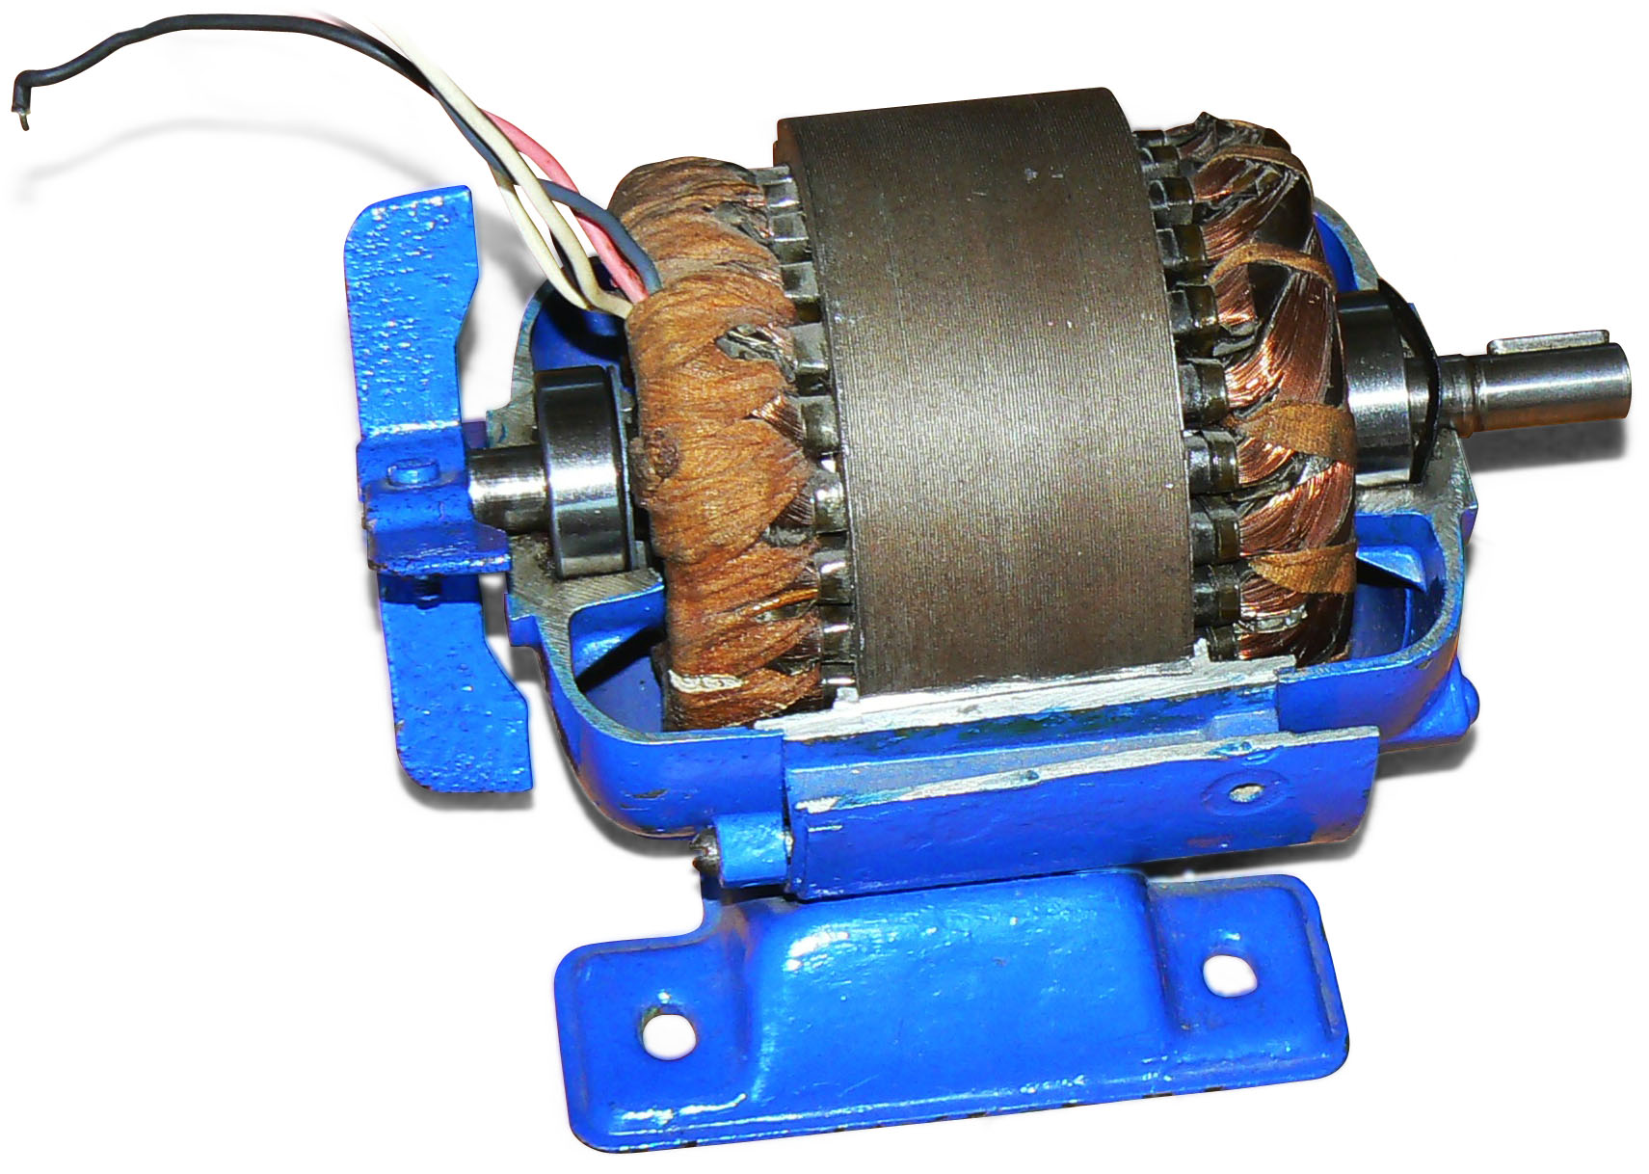
Asynchronní elektromotory
Stator
Rotor
Ložisko
Víko
Pevné ložní víčko
Statorová kostra
Patkový motor

Slide 5
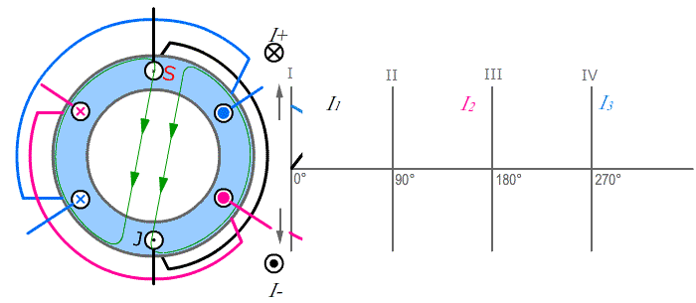
Princip třífázového asynchronního elektromotoru
Asynchronní elektromotory
Průchodem třífázového proudu přes statorové vinutí se vytvoří točivé magnetické pole.
U₁
V₂
W₂
W₁
V₁
U₂
Odkaz: http://www.emotor.cz/i/Flash/obr8.swf

Slide 6
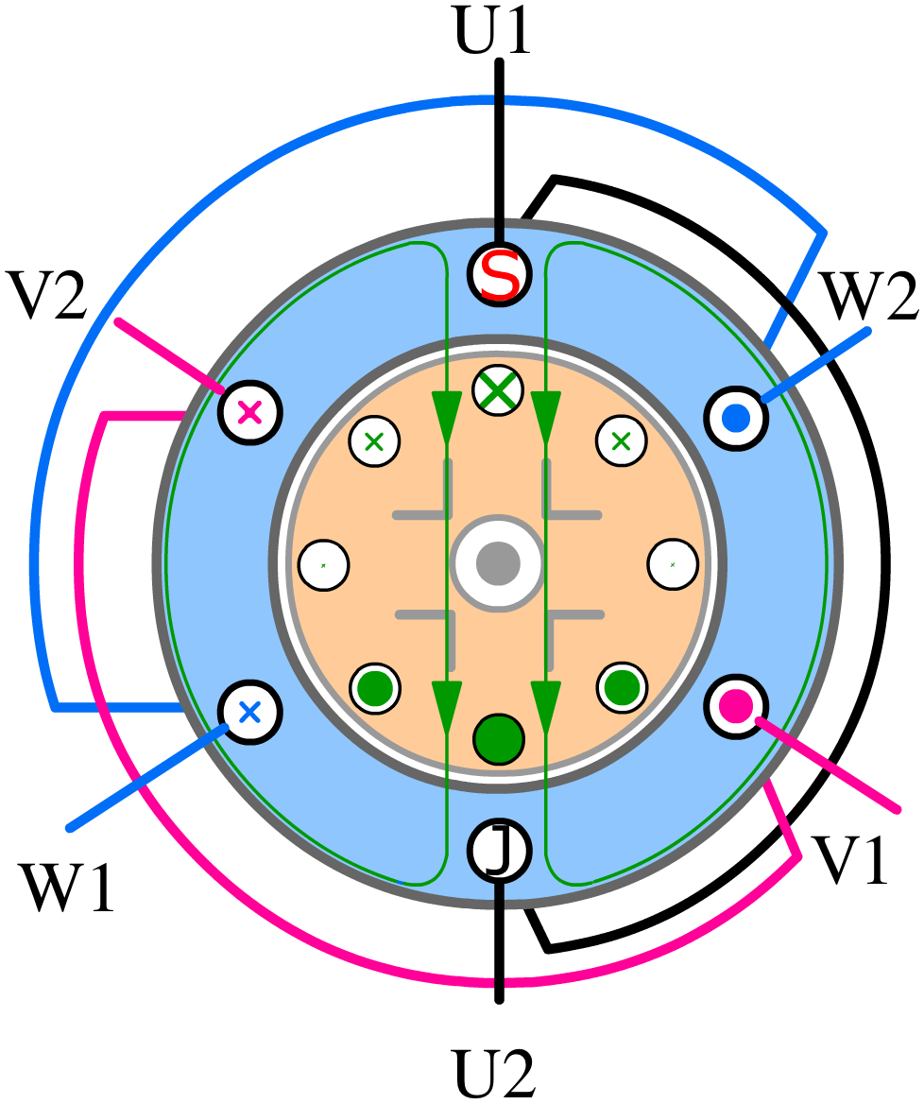
Princip třífázového asynchronního elektromotoru
Asynchronní elektromotory
Točivé magnetické pole statoru indukuje v rotoru elektromotorické napětí, které vytvoří magnetické pole rotoru.
Točivý moment vznikne skládáním těchto dvou polí.
Rotor se otáčí stejným směrem jako točivé magnetické pole statoru, avšak rychlostí nižší o skluz.
Pokud by se rotor otáčel stejně rychle jako točivé magnetické pole statoru, nedocházelo by k protínání magnetických siločar přes vinutí rotoru, v rotoru by se nic neindukovalo.
Odkaz: http://www.emotor.cz/i/Flash/obr12.swf

Slide 7
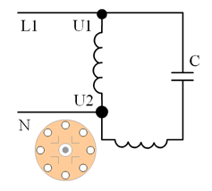
Princip jednofázového asynchronního elektromotoru
Asynchronní elektromotory
Je v podstatě shodný s třífázovým, liší se pouze vznikem točivého pole ve statoru.
U třífázového elektromotoru vzniká točivé magnetické pole průchodem třífázového proudu statorovým vinutím.
U jednofázového elektromotoru máme ve statoru dvě vinutí. Fázového posunu proudů v jednotlivých vinutích, a tím vzniku točivého magnetického pole, dosahujeme nejčastěji zapojením kondenzátoru mezi začátek hlavního a pomocného vinutí.
Další možnosti: odporové vinutí, bifilární vinutí, stíněný pól.

Slide 8
Asynchronní generátor
Asynchronní elektromotory
Každý asynchronní motor může pracovat jako generátor za splnění určitých podmínek:
Motor připojíme k síti.
Vhodným zařízením zvýšíme otáčky nad synchronní otáčky, odpovídající vinutí příslušného motoru.
Elektromotor ve funkci asynchronního generátoru za běžných okolností nelze použít v místech, kde není veřejná síť.
Generátor není nutné k síti složitě fázovat.
Generátor nevyžaduje žádnou regulaci napětí a frekvence.

Slide 9
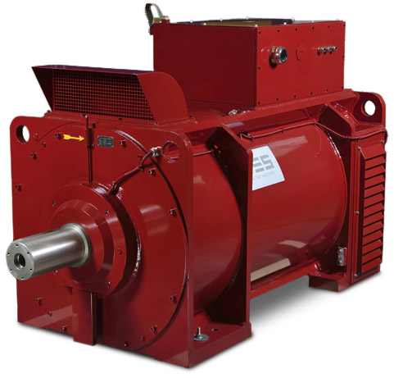
Asynchronní generátor
Asynchronní elektromotory

Slide 10
Spouštění asynchronního elektromotoru
Asynchronní elektromotory
Při spouštěni asynchronního motoru je záběrový proud až 7krát vyšší než hodnota nominálního proudu.
Tím vznikají v síti velké proudové rázy i při poměrně malém záběrovém momentu. Proto je přímé spouštění povoleno pouze pro motory s výkonem přibližně do 3 kW.

Slide 11
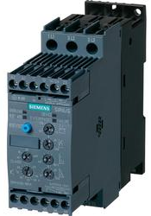
Omezení proudového nárazu
Asynchronní elektromotory
Přepínač hvězda – trojúhelník
Polovodičový regulátor napětí – softstartér
Rozběhové transformátory
Speciální úprava klece – odporová, vírová
Motor s kroužkovou kotvou
Softstartér Siemens

Slide 12
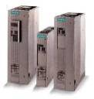
Řízení rychlosti otáčení
Asynchronní elektromotory
Regulace změnou skluzu
Regulace změnou kmitočtu
Regulace změnou počtu pólů
Polovodičový měnič kmitočtu

Slide 13
Brždění
Asynchronní elektromotory
Brzdění protiproudem - změněním smyslu otáčení magnetického pole statoru se vytváří brzdný moment, působící proti směru otáčení rotoru.
Brzdění generátorické - nastává při práci motoru jako generátoru.
Dynamické brzdění - statorové vinutí se odpojí od sítě a připojí se na zdroj stejnosměrného napětí.

Slide 14
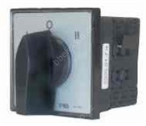
Reverzace
Asynchronní elektromotory
Změna směru otáčení. Provádí se záměnou dvou libovolných fází v přívodu třífázového elektromotoru.
V praxi používáme reverzační přepínače nebo stykačové kombinace.
U jednofázových elektromotorů zaměníme začátek za konec, buď v hlavní, nebo v pomocné fázi, vývody z motoru na svorkovnici.
Reverzační přepínač

Slide 15
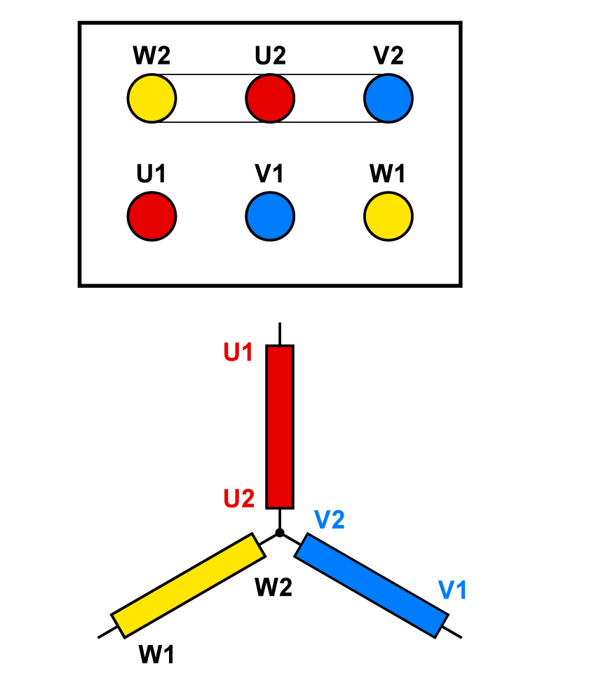
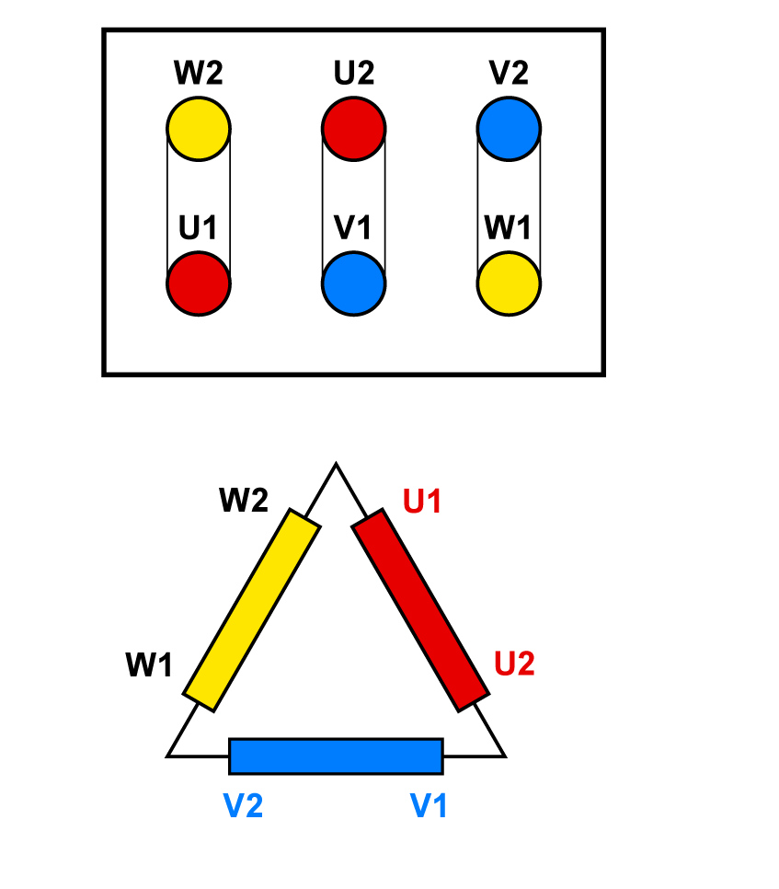
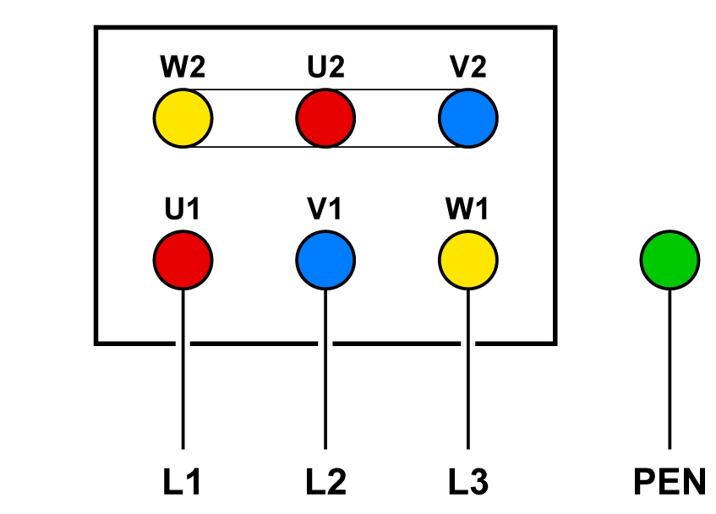
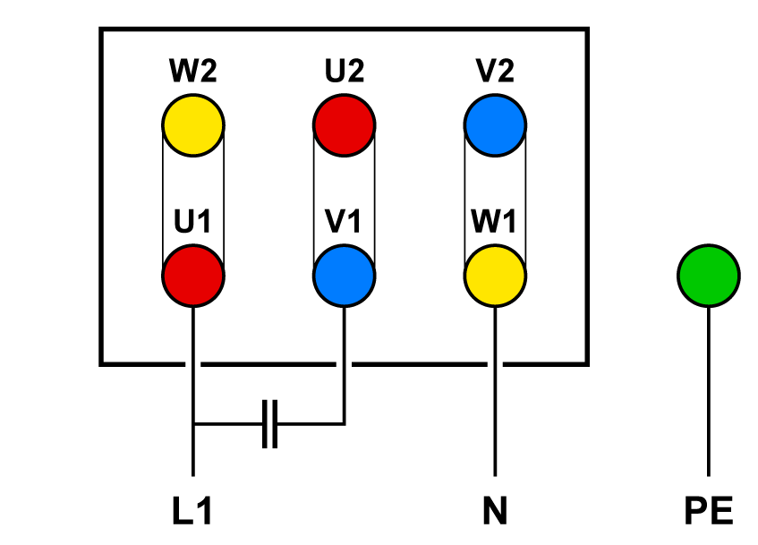
Připojování elektromotorů na síť
Asynchronní elektromotory
Y/D 400/230 V (380/220 V)
Y/D 690/400 V (660/380 V)
Připojení svorkovnice na síť
Připojení 3F svorkovnice na 1F síť

Slide 16
Použití asynchronních elektromotorů
Asynchronní elektromotory
Třífázové asynchronní elektromotory – patří v současnosti vzhledem ke své jednoduchosti a spolehlivosti k nejpoužívanějším elektromotorům vůbec.
Jednofázové asynchronní elektromotory – nacházejí uplatnění v řadě případů používaných v jednofázových soustavách např. v domácnostech. Používají se všude tam, kde si vystačíme s jejich maximálními otáčkami 2800 ot/min.
Asynchronní generátory – nacházejí v poslední době široké uplatnění hlavně s rozvojem alternativních zdrojů elektrické energie.

Slide 17
Měření a zkoušení
Asynchronní elektromotory
Měření izolačního stavu – megmet.
Zkoušení izolačního stavu
Měření naprázdno – ztráty v magnetickém obvodu + mechanické ztráty.
Měření nakrátko – ztráty ve vinutí.

Slide 18
Zjišťování závad
Asynchronní elektromotory
Zjistíme, zda se motor volně otáčí a nedře rotor o stator.
Odstraníme spojky ze svorkovnice a proměříme, zda není některá fáze přerušena.
Změříme izolační stav megmetem. Měříme mezi začátky fází (1 s 2; 2 s 3; 1 s 3).
Pokud motor dále vyhovuje, připojíme ho na síť přes autotransformátor, postupně zvyšujeme napětí až na U_{jm} a měříme proudy v jednotlivých fázích. Nestejné proudy ukazují na závitový zkrat. Pokud jsou proudy ve fázích stejné a odpovídají štítkovým údajům, je motor v pořádku.

Slide 19
KNOTEK, Jaroslav; KNOTEK, Jaroslav. Navíjení a převíjení malých elektrických strojů točivých. Praha: SNTL, 1990, ISBN 80-03-00323-7.
VOŽENÍLEK, L; LSTIBŮREK, F.. Základy elektrotechniky. Praha: SNTL, 1985, ISBN 04-522-85.
ŠÍPAL, J. Elektrické stroje 2 [online]. [cit. 20.3.2013]. Dostupný na WWW: http://sipal.fvtm.ujep.cz/ElEl/ElEl_10.pdf
AUTOR NEUVEDEN. Asynchronní motor [online]. [cit. 20.3.2013]. Dostupný na WWW: http://referaty-seminarky.cz/asynchronni-motor/
KOCMAN, Stanislav. Asynchronní elektromotory [online]. [cit. 20.3.2013]. Dostupný na WWW: http://p.kobrle.sweb.cz/stroje/as-skriptum.pdf

